Slide 1

치기공과
신입생 공지사항

Slide 2
수강 신청 안내
진행일정
*수강신청 : 2019. 02. 25(월) ~ 2019. 02. 28(목)
*수강신청일정은 학내사정에 따라 다소 변동이 있을 수 있습니다.
2. 수강신청 방법
(1) https://m.hit.ac.kr→ 로그인(수험번호/주민등록번호뒷자리) → 학사서비스
→수강 → 일반학기 수강신청 → 수강신청(click 완료)
* 모바일도 가능합니다 (대전보건대학교 모바일포탈 다운)
(2) 수강신청 완료 버튼을 click 해야 신청(정정)이 이루어지며
본인이 수강신청 현황을 반드시 확인하시기 바랍니다.
(3) 학과별 교양선택의 해당영역(직업기초/글로벌/인문사회/창의융합)이 정해져
있으며 각 해당 영역의 교과목을 졸업최소이수학점 이상 이수하여야 졸업할
수 있습니다.
-1학기 직업기초/인문사회/창의융합
-2학기 글로벌/창의융합

Slide 3
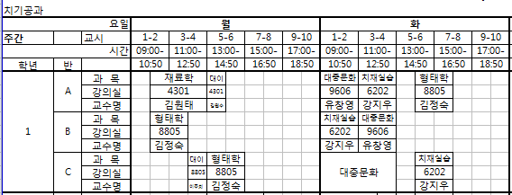
※수강 신청시 유의 사항
주간 시간표
- 대중문화 과목은 수강신청 X (과사에서 일괄신청)

Slide 4
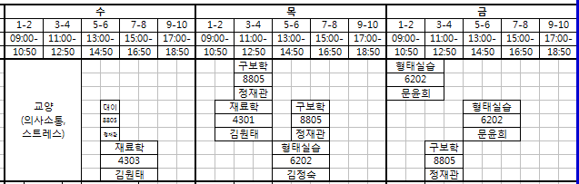
※수강 신청시 유의 사항
주간 시간표
- 교양과목은 수강신청 X (과사에서 일괄신청)

Slide 5
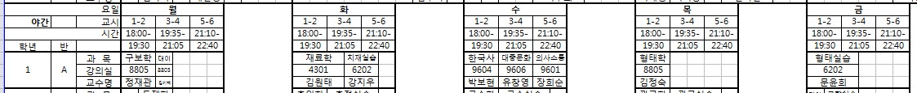
※ 수강 신청시 유의 사항
야간 시간표
- 한국사, 대중문화, 의사소통 시간에맞게 수강신청

Slide 6
※ 수강 신청시 유의 사항
* 교양과목은 과사무실에서 신청해드릴 예정이니
전공과목만 신청해주시면 됩니다!
야간 학부는 시간표대로 수강신청해주시면 됩니다!

Slide 7
※ 수강 신청시 유의 사항
→ 주간반의 경우 1개의 교양과목을 더 선택 가능
* 한학기 최대이수학점 24학점 이내에서만 가능
(추가한 학생들은 개강하는 날 과사무실에 방문하여 과목 및 교수님 성함 등 기록 바람)
○야간 A반 : 수(11-12교시) – 한국사
수(13-14교시) - 대중문화읽기
수(15-16교시) – 의사소통과문제해결
월(11-12교시) - 구강보건학

Slide 8
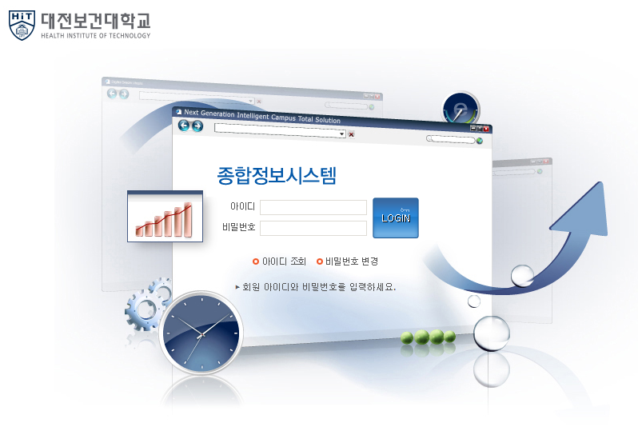
인터넷 주소창에 대전보건대학교 종합정보 시스템 기입, 접속
수험번호
주민번호 뒷자리 7자리

Slide 9
제출 서류 안내
가. 학생증 발급용 반명함판 사진 3매
나. 신분증 사본
다. 건강 진단서 1부
기숙사(생활관)에 들어가는 신입생분들께서는 가까운 보건소나 병원을 방문하시어 건강 검진을
실시 후 검사 의료 기관에서 발급하는 검진 결과를 제출하여 주시기 바랍니다.
- 결핵검사(흉부 X-선 검사)가 포함된 결과
※ 학생의 건강을 위하여 검사 항목을 추가 하셔도 됩니다.
라. 제출기간 및 장소
2019.03.06일(수)까지
기간 꼭 지키셔서 학과 사무실로 제출해주세요
*미제출시 돌아오는 불이익은 학과에서 책임지지 않습니다.

Slide 10
대전보건대학교 치기공과에 입학하신것을 환영합니다♥

